Slide 1
MKT 1 A – Zuschreibungsstil
© Moritz & Woodward, 12|25

Slide 2
Zuschreibungsstil
Zuschreibung = eigene Erklärungen für das Zustandekommen von Situationen (z.B. Schuldzuweisungen)

Slide 3
Zuschreibungsstil
Zuschreibung = eigene Erklärungen für das Zustandekommen von Situationen (z.B. Schuldzuweisungen)
Oft übersehen wir, dass ein und dasselbe Ereignis ganz unterschiedliche Ursachen haben kann.

Slide 4
Zuschreibungsstil
Zuschreibung = eigene Erklärungen für das Zustandekommen von Situationen (z.B. Schuldzuweisungen)
Oft übersehen wir, dass ein und dasselbe Ereignis ganz unterschiedliche Ursachen haben kann.
Welche Ursachen könnte folgende Situation haben?
Ein Freund erscheint nicht zu einer Verabredung.

Slide 5
Gründe
Weshalb hat Ihr Freund Sie versetzt?
Zuschreibungsmöglichkeiten ...
???

Slide 6
Gründe
Weshalb hat Ihr Freund Sie versetzt?
Zuschreibungsmöglichkeiten ...
Ich bin ihm nicht wichtig genug. Bei anderen hätte er sich das nicht erlaubt.
Er ist vergesslich – er hat sich in der Zeit geirrt.
Sein Auto hatte eine Panne.

Slide 7
Gründe
Weshalb hat Ihr Freund Sie versetzt?
Zuschreibungsmöglichkeiten ...
... sich selbst | Ich bin ihm nicht wichtig genug.
... andere | Er ist vergesslich.
... Situation oder Zufall | Auto hat Panne.

Slide 8
Zuschreibung
Ereignisse können, wie besprochen, recht unterschiedliche Ursachen haben.
Darüber hinaus sind oft mehrere Faktoren gleichzeitig beteiligt.
Dennoch bevorzugen viele Menschen einseitige Erklärungen (z.B. Schuld nur bei anderen anstatt auch bei sich selbst zu suchen oder andersherum).

Slide 9
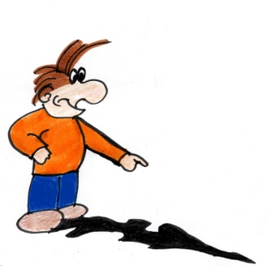
Sie verlassen das Krankenhaus ohne nennenswerte Besserung.
Hör auf mir ständig hinterher zu laufen!
Gründe ...
... sich selbst
... andere
... Situation
oder Zufall

Slide 10
Sie verlassen das Krankenhaus ohne nennenswerte Besserung.
Hör auf mir ständig hinterher zu laufen!
Gründe ...
... sich selbst:
(beeinflussbar)
    ich habe nicht motiviert genug mitgearbeitet
    ich habe selbst nicht an Heilung geglaubt
(wenig beeinflussbar)
    ich bin unheilbar krank
    meine Gene sind halt schlecht
... andere:
    Ärzte in diesem Krankenhaus haben schlechten Ruf
    Krankenhauspersonal hätte sich mehr Zeit & Mühe geben müssen
... einer Situation oder Zufall:
    hätte ich nicht mit 6 anderen Patienten auf dem Zimmer gelegen, wäre ich jetzt gesund
    wäre Krankenhaus besser ausgestattet, wäre ich geheilt
    Heilungsprozess dauert manchmal, bis sich Erfolge einstellen

Slide 11
Sie verlassen das Krankenhaus ohne nennenswerte Besserung.
Hör auf mir ständig hinterher zu laufen!
Gründe ...
... sich selbst:
(beeinflussbar)
    ich habe nicht motiviert genug mitgearbeitet
    ich habe selbst nicht an Heilung geglaubt
(wenig beeinflussbar)
    ich bin unheilbar krank
    meine Gene sind halt schlecht
... andere:
    Ärzte in diesem Krankenhaus haben schlechten Ruf
    Krankenhauspersonal hätte sich mehr Zeit & Mühe geben müssen
... einer Situation oder Zufall:
    hätte ich nicht mit 6 anderen Patienten auf dem Zimmer gelegen, wäre ich jetzt gesund
    wäre Krankenhaus besser ausgestattet, wäre ich geheilt
    Heilungsprozess dauert manchmal, bis sich Erfolge einstellen
Vorsicht vor einseitigen Zuschreibungen

Slide 12
Sie verlassen das Krankenhaus ohne nennenswerte Besserung.
Hör auf mir ständig hinterher zu laufen!
Überlegen Sie sich jetzt ausgewogene Antworten, welche mehrere Ursachenquellen einbeziehen
(Mischung andere, Situation & selbst)
???s Personal hatte wenig Zeit für mich. Andererseits hätte ich mehr Unterstützung einfordern können und regelmäßiger an den Gruppenangeboten teilne
???len. Die Behandlung wäre dann vielleicht erfolgreicher verlaufen.“„Vielleicht sollte ich bezüglich des Heilungsprozesses geduldiger sein. Bestimmt kann
??? in Zukunft durch kompetente Therapeuten geholfen werden.“

Slide 13
Sie verlassen das Krankenhaus ohne nennenswerte Besserung.
Hör auf mir ständig hinterher zu laufen!
Überlegen Sie sich jetzt ausgewogene Antworten, welche mehrere Ursachenquellen einbeziehen
(Mischung andere, Situation & selbst)
„Das Personal hatte wenig Zeit für mich. Andererseits hätte ich mehr Unterstützung einfordern können und regelmäßiger an den Gruppenangeboten teilnehmen sollen. Die Behandlung wäre dann vielleicht erfolgreicher verlaufen.“
„Vielleicht sollte ich bezüglich des Heilungsprozesses geduldiger sein. Bestimmt kann mir in Zukunft durch kompetente Therapeuten geholfen werden.“

Slide 14
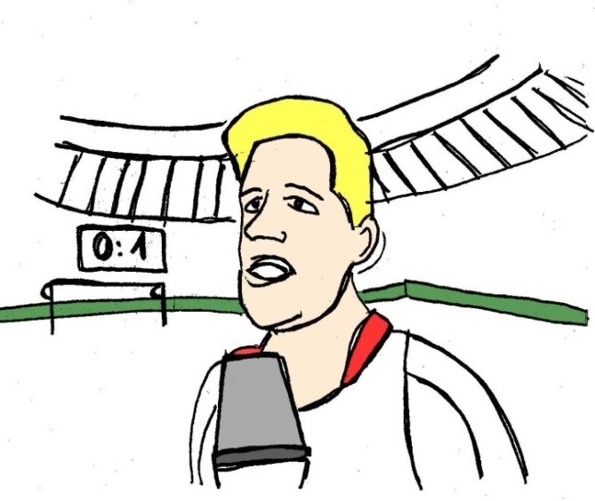

Konsequenzen bestimmter Zuschreibungsstile für negative Ereignisse!
Hätten Sie besser aufgepasst, wäre es zu keinem Gegentor gekommen!
Zuschreibung: selbst (z.B. „Das war mein Fehler! Ich muss mich bei den Fans entschuldigen!“) | Nachteil: ??? Vorteil: ???
Zuschreibung: andere/Umstände (z.B. „Das war die Schuld des Torwarts!“; „Sonntagsspiele haben immer so ihre eigene Dynamik.“) | Nachteil: ??? ungern gesehen, Verantwortung abzuwälzen („macht es sich zu leicht!“) Vorteil: ??? Selbstbewusstsein nicht bedroht

Slide 15
Konsequenzen bestimmter Zuschreibungsstile für negative Ereignisse!
Hätten Sie besser aufgepasst, wäre es zu keinem Gegentor gekommen!
Zuschreibung: selbst (z.B. „Das war mein Fehler! Ich muss mich bei den Fans entschuldigen!“) | Nachteil: mindert Selbstwertgefühl Vorteil: edel & ritterlich, Verantwortung zu übernehmen
Zuschreibung: andere/Umstände (z.B. „Das war die Schuld des Torwarts!“; „Sonntagsspiele haben immer so ihre eigene Dynamik.“) | Nachteil: ??? ungern gesehen, Verantwortung abzuwälzen („macht es sich zu leicht!“) Vorteil: ??? Selbstbewusstsein nicht bedroht

Slide 16
Konsequenzen bestimmter Zuschreibungsstile für negative Ereignisse!
Hätten Sie besser aufgepasst, wäre es zu keinem Gegentor gekommen!
Zuschreibung: selbst (z.B. „Das war mein Fehler! Ich muss mich bei den Fans entschuldigen!“) | Nachteil: mindert Selbstwertgefühl Vorteil: edel & ritterlich, Verantwortung zu übernehmen
Zuschreibung: andere/Umstände (z.B. „Das war die Schuld des Torwarts!“; „Sonntagsspiele haben immer so ihre eigene Dynamik.“) | Nachteil: ungern gesehen, Verantwortung abzuwälzen („macht es sich zu leicht!“) Vorteil: Selbstwertgefühl nicht bedroht

Slide 17
Konsequenzen bestimmter Zuschreibungsstile für negative Ereignisse!
Hätten Sie besser aufgepasst, wäre es zu keinem Gegentor gekommen!
Ausgewogenere Antworten (z.B. Mischung andere, Umstände & selbst):
??? Ich habe gerade ein Formtief, ich komme wieder!“ ??? „Das ist natürlich ärgerlich, aber ich denke, dass ich so ??? manche andere 100%ige Torchance dafür vereitelt habe...“

Slide 18
Konsequenzen bestimmter Zuschreibungsstile für negative Ereignisse!
Hätten Sie besser aufgepasst, wäre es zu keinem Gegentor gekommen!
Ausgewogenere Antworten (z.B. Mischung andere, Umstände & selbst):
„Ich habe gerade ein Formtief, ich komme wieder!“ „Das ist natürlich ärgerlich, aber ich denke, dass ich so manche andere 100%ige Torchance dafür vereitelt habe ...“

Slide 19
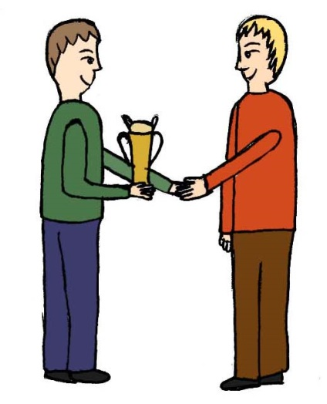

Konsequenzen bestimmter Zuschreibungsstile für positive Ereignisse!
Glückwunsch zum Preis. Wie machen Sie das bloß?
Zuschreibung: selbst (z.B. „Wie Sie in Ihrer Ansprache schon sagten, ich bin sicherlich ein Ausnahmetalent ...“) | Nachteil: ??? man wirkt auf andere arrogant (Volksmund: „Eigenlob stinkt“) Vorteil: ??? Selbstwertgefühl wird erhöht
Zuschreibung: andere/Umstände (z.B. „Ich verdanke alles meinen Lehrern und Eltern.“) | Nachteil: ??? Selbstbewusstsein wird nicht gestärkt Vorteil: ???

Slide 20

Konsequenzen bestimmter Zuschreibungsstile für positive Ereignisse!
Glückwunsch zum Preis. Wie machen Sie das bloß?
Zuschreibung: selbst (z.B. „Wie Sie in Ihrer Ansprache schon sagten, ich bin sicherlich ein Ausnahmetalent ...“) | Nachteil: man wirkt auf andere arrogant (Volksmund: „Eigenlob stinkt“) Vorteil: Selbstwertgefühl wird erhöht
Zuschreibung: andere/Umstände (z.B. „Ich verdanke alles meinen Lehrern und Eltern.“) | Nachteil: ??? Selbstbewusstsein wird nicht gestärkt Vorteil: ???

Slide 21
Konsequenzen bestimmter Zuschreibungsstile für positive Ereignisse!
Glückwunsch zum Preis. Wie machen Sie das bloß?
Zuschreibung: selbst (z.B. „Wie Sie in Ihrer Ansprache schon sagten, ich bin sicherlich ein Ausnahmetalent ...“) | Nachteil: man wirkt auf andere arrogant (Volksmund: „Eigenlob stinkt“) Vorteil: Selbstwertgefühl wird erhöht
Zuschreibung: andere/Umstände (z.B. „Ich verdanke alles meinen Lehrern und Eltern.“) | Nachteil: Selbstwertgefühl wird nicht gestärkt Vorteil: man gilt als bescheiden & sozial

Slide 22
Konsequenzen bestimmter Zuschreibungsstile für positive Ereignisse!
Glückwunsch zum Preis. Wie machen Sie das bloß?
Ausgewogenere Antworten (z.B. Mischung andere, Umstände & selbst):
??? ??? ???

Slide 23
Konsequenzen bestimmter Zuschreibungsstile für positive Ereignisse!
Glückwunsch zum Preis. Wie machen Sie das bloß?
Ausgewogenere Antworten (z.B. Mischung andere, Umstände & selbst):
„Ich bin sehr stolz auf meine Leistung, aber ich danke von Herzen auch meinem Team und meinen Eltern.“ „Thomas Edison sagte einmal: Genie ist zu 99% Transpiration und zu 1% Inspiration! Ich glaube an das Glück des Tüchtigen.“

Slide 24
Was soll das Ganze?
Studien zeigen, dass viele (aber nicht alle!) Menschen mit Depression:
Fehler meist bei sich selbst suchen
Erfolg eher günstigen Umständen/Glück zuschreiben als sich selbst
Dieser Zuschreibungsstil lässt das geringe Selbstvertrauen weiter sinken!

Slide 25
Was soll das Ganze?
Studien zeigen, dass viele (aber nicht alle!) Menschen mit Wahn:
Gründe für eigenes Scheitern oder negative Ereignisse oft bei anderen Personen suchen
teilweise die Tendenz aufweisen, positive wie negative Ereignisse als außerhalb der eigenen Kontrolle zu erleben
Insbesondere der erstgenannte Zuschreibungsstil kann zu zwischenmenschlichen Problemen führen!

Slide 26
Wie einseitiges Zuschreiben Fehleinschätzungen während der Psychose begünstigt – Beispiele
Ereignis | Bewertung in Psychose | Andere Erklärungen
Leute lachen, während man redet | Man wird bloßgestellt und lächerlich gemacht | Bloßer Zufall – jemand hat zeitgleich einen Witz erzählt; Leute amüsieren sich über den eigenen trockenen Humor
Gewichtszunahme | Geiziger Arzt verschreibt einem billige Medikamente | Evtl. Medikamentennebenwirkung, aber auch mangelnde Bewegung und schlechte Ernährung sind eine mögliche Ursache
Platter Fahrradreifen | Mutwillig aufgestochen; Warnung: nächstes Mal droht Schlimmeres | Reifen nicht aufgepumpt; unbemerkt über Nagel gefahren
Möchte vielleicht jemand eine kurze persönliche Erfahrung einbringen?

Slide 27
Zuschreibungsstil
Ziel dieser Trainingseinheit:
Mögliche Hintergründe von Situationen durchdenken
Nicht vorschnell eine Begründung auswählen
Diskutieren, was die Konsequenzen bestimmter Zuschreibungsstile sind
Wir sollten bemüht sein, im Alltag realistisch zu sein:
Andere sind nicht immer Schuld bei Misserfolg – genauso wenig wie wir immer Schuld sind, wenn etwas nicht klappt!

Slide 28
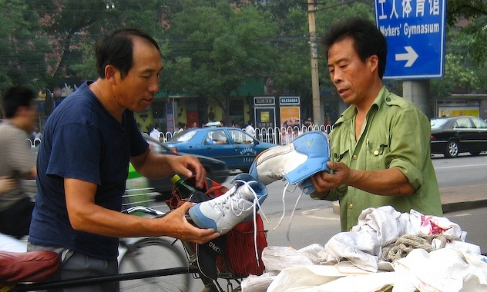
Bei einer Reklamation wird Ihnen der volle Kaufpreis erstattet.
Was hat den Händler dazu bewogen, Ihnen den vollen Kaufpreis zu erstatten?
Worauf führen Sie dieses Ereignis hauptsächlich zurück?
Ihre Person?
Eine andere Person oder andere Leute?
Umstände oder Zufall?

Slide 29
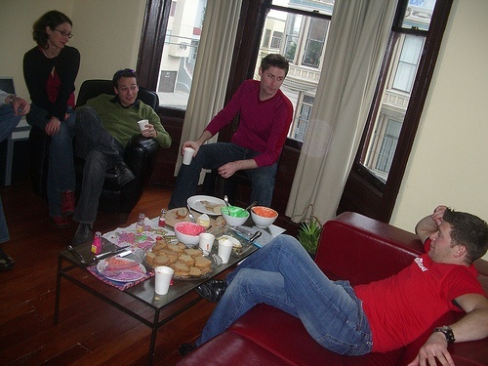
Die Leute verstummen, als Sie den Raum betreten.
Was könnte die Leute dazu veranlasst haben, zu verstummen?
Worauf führen Sie dieses Ereignis hauptsächlich zurück?
Ihre Person?
Eine andere Person oder andere Leute?
Umstände oder Zufall?

Slide 30
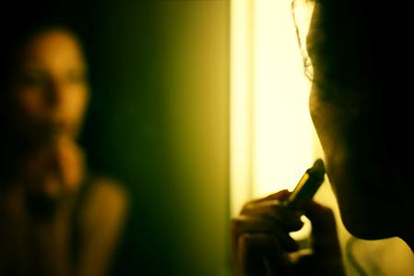
Jemand sagt Ihnen, dass Sie fertig aussehen.
Wieso könnte die Person dies gesagt haben?
Worauf führen Sie dieses Ereignis hauptsächlich zurück?
Ihre Person?
Eine andere Person oder andere Leute?
Umstände oder Zufall?

Slide 31
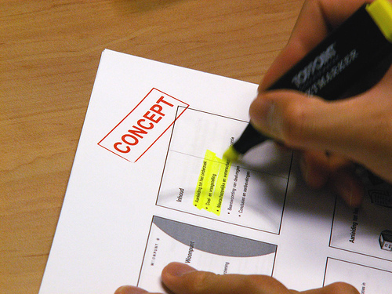
Sie fallen durch eine Prüfung.
Weshalb sind Sie durch die Prüfung gefallen?
Worauf führen Sie dieses Ereignis hauptsächlich zurück?
Ihre Person?
Eine andere Person oder andere Leute?
Umstände oder Zufall?

Slide 32

Schlagen Sie eigene Beispiele vor!
Was kann zu der von Ihnen beschriebenen Situation geführt haben?
Worauf führen Sie dieses Ereignis hauptsächlich zurück?
Ihre Person?
Eine andere Person oder andere Leute?
Umstände oder Zufall?
„Question mark“ (Marco Bellucci)

Slide 33
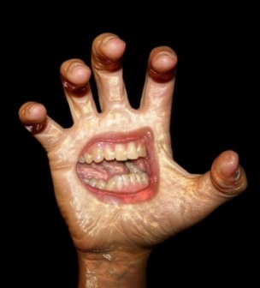
Eine innere Stimme sagt Ihnen, dass Sie nichts taugen.
Zuschreibungsmöglichkeiten …
... sich selbst
... andere
... Situation oder Zufall

Slide 34
Eine innere Stimme sagt Ihnen, dass Sie nichts taugen.
Zuschreibungsmöglichkeiten …
... sich selbst:
„Ich mache mich leider ständig selbst fertig. Da ist irgendein verborgener Selbsthass.“
„Ich werde verrückt.“
„Das ist so, als ob jemand anderes denkt. Ich weiß aber, dass das meine Gedanken sind.“
... andere:
„Da ist etwas in meinen Kopf eingepflanzt worden.“
„Ich weiß nicht wie, aber jemand hat die Kontrolle über meine Gedanken an sich gerissen.“
... einer Situation oder Zufall:
„Ich habe gerade eine Menge Stress, da nehme ich alles sehr viel intensiver wahr, auch meine Gedanken.“
„Ich habe gerade einen Ohrwurm von einem Hardrock Song im Kopf.“

Slide 35
Eine innere Stimme sagt Ihnen, dass Sie nichts taugen.
Psychose: innere Stimme wird
anderen Personen/Mächten zugeschrieben:
„Da ist etwas in meinen Kopf eingepflanzt worden.“
„Ich weiß nicht wie, aber jemand hat die Kontrolle über meine Gedanken an sich gerissen.“

Slide 36
Stimmenhören Eigene Gedanken oder ferngesteuert?
Pro und Contra
Von außen gelenkt? | Gibt es vielleicht noch andere Erklärungen?
„Ich höre das ganz deutlich. Meine Gedanken sind dagegen stumm!“ | ??? ca. 15-20% der Allgemeinbevölkerung berichten über gelegentliche Sinnestäuschungen Intensive Gedanken können fast hörbar sein (Ohrwürmer, Grübeln, beim Lesen des Briefes eines Freundes hören manche Menschen dessen Stimme)
„Diese Gedanken sind nicht kontrollierbar. Wenn ich dagegen angehe, wird es sogar schlimmer. Das zeigt doch, dass mich jemand fertig machen will.“ | ???Unsere Gedanken sind nicht voll steuerbar – sonst gäbe es ja weder Geistesblitze noch lästige Grübelattacken Gehen wir gegen unangenehme Gedanken an, werden diese fast automatisch stärker. Versuch: Denken Sie mal nicht an die Zahl 8! – Es wird Ihnen nicht gelingen.
„Das sind böse Gedanken, die ich nie und nimmer hegen würde. Ich könnte keiner Fliege was zuleide tun, habe aber ständig aggressive Gedanken.“ | ???Gedanken, die unserem sonstigen Denken widersprechen, kommen häufig vor. Denken ≠ Handeln: 20% der Bevölkerung hatten schon mal Suizidgedanken, bringen sich aber nicht gleich um. Selbst Menschen gegenüber, die wir lieben, verspüren wir gelegentlich Aggression (z.B. manche Mutter gegenüber ihrem schreienden Baby).

Slide 37
Stimmenhören Eigene Gedanken oder ferngesteuert?
Pro und Contra
Von außen gelenkt? | Gibt es vielleicht noch andere Erklärungen?
„Ich höre das ganz deutlich. Meine Gedanken sind dagegen stumm!“ | ca. 15-20% der Allgemeinbevölkerung berichten über gelegentliche Sinnestäuschungen Intensive Gedanken können fast hörbar sein (Ohrwürmer, Grübeln, beim Lesen des Briefes eines Freundes hören manche Menschen dessen Stimme)
„Diese Gedanken sind nicht kontrollierbar. Wenn ich dagegen angehe, wird es sogar schlimmer. Das zeigt doch, dass mich jemand fertig machen will.“ | ???Unsere Gedanken sind nicht voll steuerbar – sonst gäbe es ja weder Geistesblitze noch lästige Grübelattacken Gehen wir gegen unangenehme Gedanken an, werden diese fast automatisch stärker. Versuch: Denken Sie mal nicht an die Zahl 8! – Es wird Ihnen nicht gelingen.
„Das sind böse Gedanken, die ich nie und nimmer hegen würde. Ich könnte keiner Fliege was zuleide tun, habe aber ständig aggressive Gedanken.“ | ???Gedanken, die unserem sonstigen Denken widersprechen, kommen häufig vor. Denken ≠ Handeln: 20% der Bevölkerung hatten schon mal Suizidgedanken, bringen sich aber nicht gleich um. Selbst Menschen gegenüber, die wir lieben, verspüren wir gelegentlich Aggression (z.B. manche Mutter gegenüber ihrem schreienden Baby).

Slide 38
Stimmenhören Eigene Gedanken oder ferngesteuert?
Pro und Contra
Von außen gelenkt? | Gibt es vielleicht noch andere Erklärungen?
„Ich höre das ganz deutlich. Meine Gedanken sind dagegen stumm!“ | ca. 15-20% der Allgemeinbevölkerung berichten über gelegentliche Sinnestäuschungen Intensive Gedanken können fast hörbar sein (Ohrwürmer, Grübeln, beim Lesen des Briefes eines Freundes hören manche Menschen dessen Stimme)
„Diese Gedanken sind nicht kontrollierbar. Wenn ich dagegen angehe, wird es sogar schlimmer. Das zeigt doch, dass mich jemand fertig machen will.“ | Unsere Gedanken sind nicht voll steuerbar – sonst gäbe es ja weder Geistesblitze noch lästige Grübelattacken Gehen wir gegen unangenehme Gedanken an, werden diese fast automatisch stärker. Versuch: Denken Sie mal nicht an die Zahl 8! – Es wird Ihnen nicht gelingen.
„Das sind böse Gedanken, die ich nie und nimmer hegen würde. Ich könnte keiner Fliege was zuleide tun, habe aber ständig aggressive Gedanken.“ | ???Gedanken, die unserem sonstigen Denken widersprechen, kommen häufig vor. Denken ≠ Handeln: 20% der Bevölkerung hatten schon mal Suizidgedanken, bringen sich aber nicht gleich um. Selbst Menschen gegenüber, die wir lieben, verspüren wir gelegentlich Aggression (z.B. manche Mutter gegenüber ihrem schreienden Baby).

Slide 39
Stimmenhören Eigene Gedanken oder ferngesteuert?
Pro und Contra
Von außen gelenkt? | Gibt es vielleicht noch andere Erklärungen?
„Ich höre das ganz deutlich. Meine Gedanken sind dagegen stumm!“ | ca. 15-20% der Allgemeinbevölkerung berichten über gelegentliche Sinnestäuschungen Intensive Gedanken können fast hörbar sein (Ohrwürmer, Grübeln, beim Lesen des Briefes eines Freundes hören manche Menschen dessen Stimme)
„Diese Gedanken sind nicht kontrollierbar. Wenn ich dagegen angehe, wird es sogar schlimmer. Das zeigt doch, dass mich jemand fertig machen will.“ | Unsere Gedanken sind nicht voll steuerbar – sonst gäbe es ja weder Geistesblitze noch lästige Grübelattacken Gehen wir gegen unangenehme Gedanken an, werden diese fast automatisch stärker. Versuch: Denken Sie mal nicht an die Zahl 8! – Es wird Ihnen nicht gelingen.
„Das sind böse Gedanken, die ich nie und nimmer hegen würde. Ich könnte keiner Fliege was zuleide tun, habe aber ständig aggressive Gedanken.“ | Gedanken, die unserem sonstigen Denken widersprechen, kommen häufig vor. Denken ≠ Handeln: 20% der Bevölkerung hatten schon mal Suizidgedanken, bringen sich aber nicht gleich um. Selbst Menschen gegenüber, die wir lieben, verspüren wir gelegentlich Aggression (z.B. manche Mutter gegenüber ihrem schreienden Baby).

Slide 40
Stimmenhören Eigene Gedanken oder ferngesteuert?
Pro und Contra
Die Annahme einer Fernsteuerung der Gedanken wirft mehr Fragen auf als beantwortet werden, z.B.:
Technische Realisierung?
Wann und wie fand Einpflanzung statt?
Wer hat ein Interesse daran, und auch das Geld und die Zeit, Ihnen so zu schaden?
Es gibt einfachere Wege, Schaden zuzufügen. Wieso wählt man einen solch aufwändigen?

Slide 41
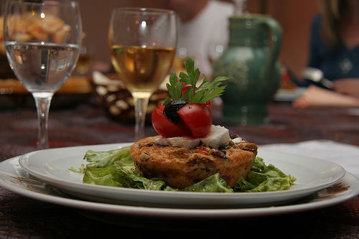
Ein Freund lädt Sie zum Essen ein.
Was hat Ihren Freund dazu bewogen, Sie zum Essen einzuladen?
Worauf führen Sie dieses Ereignis hauptsächlich zurück?
Ihre Person?
Eine andere Person oder andere Leute?
Umstände oder Zufall?

Slide 42
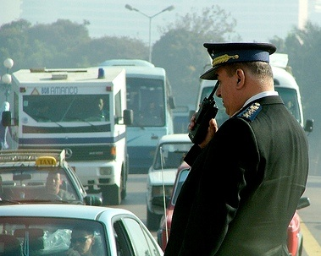
Die Polizei hält Sie auf der Landstraße an.
Was hat die Polizei dazu bewogen, Sie anzuhalten?
Worauf führen Sie dieses Ereignis hauptsächlich zurück?
Ihre Person?
Eine andere Person oder andere Leute?
Umstände oder Zufall?

Slide 43
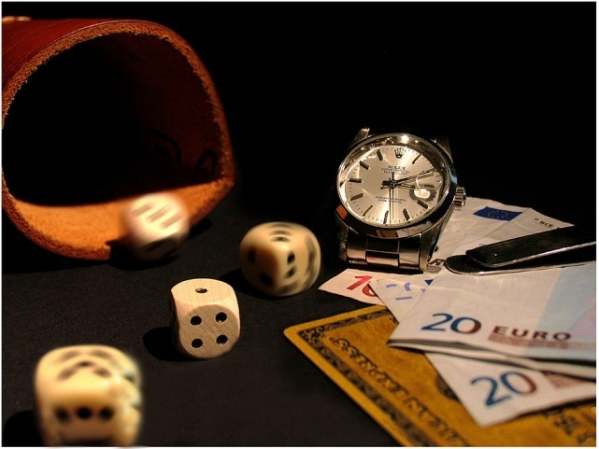
Sie gewinnen im Spiel.
Weshalb haben Sie gewonnen?
Worauf führen Sie dieses Ereignis hauptsächlich zurück?
Ihre Person?
Eine andere Person oder andere Leute?
Umstände oder Zufall?

Slide 44
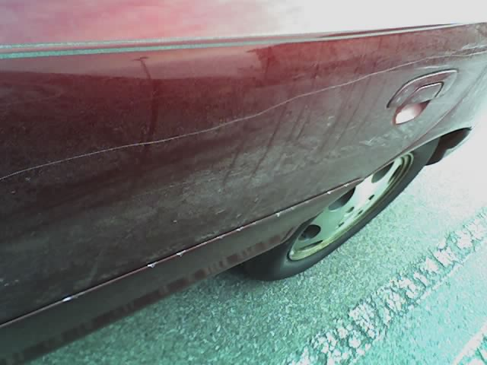
Sie wollen in Ihr neues Auto steigen und entdecken einen Kratzer im Lack.
Was könnte den Kratzer verursacht haben?
Worauf führen Sie dieses Ereignis hauptsächlich zurück?
Ihre Person?
Eine andere Person oder andere Leute?
Umstände oder Zufall?

Slide 45
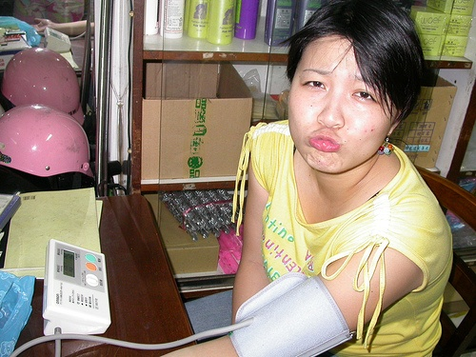
Ihre Hausärztin stellt bei Ihnen hohen Blutdruck fest.
Weshalb haben Sie hohen Blutdruck?
Worauf führen Sie dieses Ereignis hauptsächlich zurück?
Ihre Person?
Eine andere Person oder andere Leute?
Umstände oder Zufall?

Slide 46
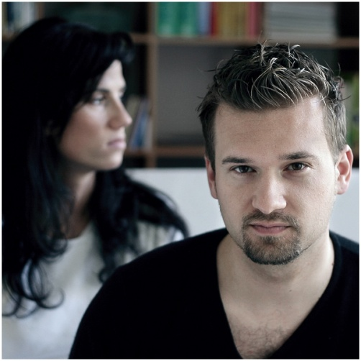
Eine Bekannte hat sich geweigert, Ihnen bei einer Arbeit zu helfen.
Was hat Ihre Bekannte dazu bewogen, Ihnen nicht bei der Arbeit zu helfen?
Worauf führen Sie dieses Ereignis hauptsächlich zurück?
Ihre Person?
Eine andere Person oder andere Leute?
Umstände oder Zufall?

Slide 47
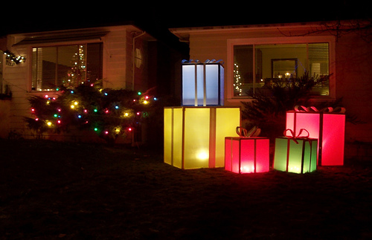
Eine Freundin hat Ihnen ein Geschenk gekauft.
Was hat Ihre Freundin dazu bewogen, Ihnen etwas zu schenken?
Worauf führen Sie dieses Ereignis hauptsächlich zurück?
Ihre Person?
Eine andere Person oder andere Leute?
Umstände oder Zufall?

Slide 48
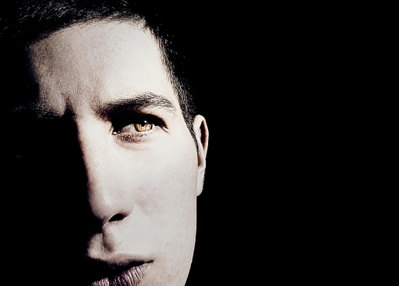
Ein Freund sagt, dass er Sie dumm findet.
Was hat Ihren Freund dazu bewogen, Sie für dumm zu halten?
Worauf führen Sie dieses Ereignis hauptsächlich zurück?
Ihre Person?
Eine andere Person oder andere Leute?
Umstände oder Zufall?

Slide 49
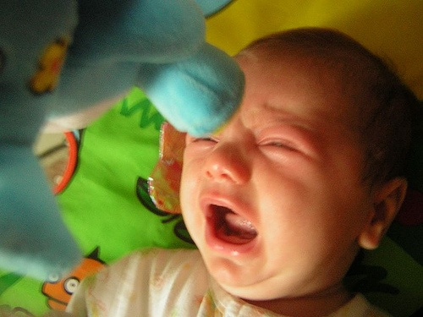
Als Sie das Baby Ihrer Nachbarin auf den Arm nehmen, fängt es an zu schreien.
Weshalb fängt das Baby an, zu schreien?
Worauf führen Sie dieses Ereignis hauptsächlich zurück?
Ihre Person?
Eine andere Person oder andere Leute?
Umstände oder Zufall?

Slide 50
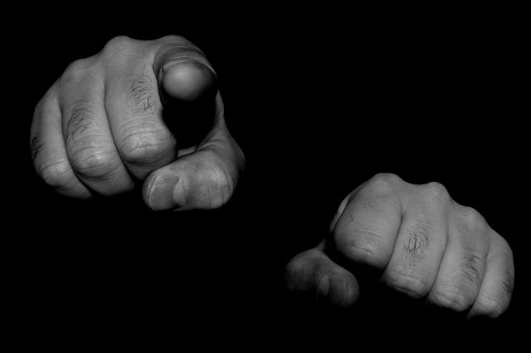
Ein Bekannter sagt, dass er Sie nicht respektiert.
Was hat Ihren Bekannten dazu bewogen, keinen Respekt vor Ihnen zu haben?
Worauf führen Sie dieses Ereignis hauptsächlich zurück?
Ihre Person?
Eine andere Person oder andere Leute?
Umstände oder Zufall?

Slide 51
Übertragung auf den Alltag
Lernziele:
Durchdenken Sie immer mehrere Möglichkeiten, die am Zustandekommen einer Situation beteiligt sein könnten (v.a. ich/andere/Umstände)!

Slide 52
Übertragung auf den Alltag
Lernziele:
Durchdenken Sie immer mehrere Möglichkeiten, die am Zustandekommen einer Situation beteiligt sein könnten (v.a. ich/andere/Umstände)!
Wir sollten im Alltag bemüht sein, Situationen realistisch zu bewerten:
Andere sind nicht immer Schuld bei Misserfolg – genauso wenig wie wir immer Schuld sind, wenn etwas nicht klappt!

Slide 53
Übertragung auf den Alltag
Lernziele:
Durchdenken Sie immer mehrere Möglichkeiten, die am Zustandekommen einer Situation beteiligt sein könnten (v.a. ich/andere/Umstände)!
Wir sollten im Alltag bemüht sein, Situationen realistisch zu bewerten:
Andere sind nicht immer Schuld bei Misserfolg – genauso wenig wie wir immer Schuld sind, wenn etwas nicht klappt!
Meist tragen mehrere Faktoren dazu bei, dass ein Ereignis entsteht.

Slide 54
Was hat das mit Psychose zu tun?
Bei vielen (aber nicht allen!) Menschen mit Psychose besteht die Tendenz, komplexe Ereignisse auf eine einzige Ursache zu reduzieren. Häufig werden andere Menschen als Alleinschuldige für eigene Misserfolge angesehen.
Beispiel: Anna stürzt häufig.
Eigene Überzeugung: Ihr Onkel sendet ihr Störimpulse über Kopfelektroden.
Aber: Anna hatte vor einiger Zeit eine schwere Mittelohrentzündung, welche zu einer Beeinträchtigung des Gleichgewichtssinns führte. Darüber hinaus war es in der letzten Zeit wegen häufigen Regens draußen sehr rutschig.

Slide 55
Was hat das mit Psychose zu tun?
Manchmal tragen andere Personen eine Mitschuld am Entstehen einer negativen Situation – allerdings ist es ratsam, stets weitere Faktoren zu berücksichtigen, die ebenfalls eine Rolle spielen könnten:
Beispiel: Hans erleidet einen Rückfall.
Eigene Überzeugung: Rückfall trat auf, weil schlimme Kindheitserinnerungen hochkamen – Hans wurde als Kind häufig geschlagen.
Aber: Dies kann einen Auslöser darstellen, aber es kamen weitere wichtige Faktoren hinzu: Absetzen der Medikamente, schwerer Streit im Betrieb mit darauf folgender Angst, den Arbeitsplatz zu verlieren.

Slide 56


Vielen Dank für Ihre Aufmerksamkeit!
an die Trainer:
Teilen Sie bitte die Arbeitsblätter aus und weisen Sie auf unsere kostenlose App COGITO hin.
www.uke.de/mkt_app

Slide 57
Pictures used in this module are reproduced with indirect (creative commons license) or direct permission of the artists listed below, for which we would like to express our gratitude! A full list can be obtained via www.uke.de/mct. If we have involuntarily breached copyright, please accept our apologies. In this case, we kindly ask creators for their permission to use their work under the "fair use" policy.
Die in diesem Modul verwendeten Bilder wurden mit der indirekten (creative commons Lizenz) oder direkten Zustimmung der untenstehenden Künstler reproduziert, wofür wir uns herzlich bedanken möchten! Eine vollständige Liste ist hinterlegt auf www.uke.de/mkt. Sollten wir unbeabsichtigt gegen das Urheberrecht verstoßen haben, so bitten wir dies vielmals zu entschuldigen und bitten nachträglich um die Verwendungserlaubnis.
Name Photographer/Artist Name Fotograf/Künstler | Source/ Quelle | Picture Name/ Name des Bildes | CC = used with corresponding creative commons license; PP = used with personal permission of artist CC = genutzt unter creative commons Lizenz, PP = verwendet mit persönlicher Zustimmung des Künstlers | Description/Kurzbeschreibung
Sabine Sperber | --- | --- | Produced for the MCT/Anfertigung für das MKT; © Arbeitsgruppe Neuropsychologie | Shadowchaser/Schattenverfolgung
Benny-Kristin Fischer | - - - | - - - | Produced for the MCT/Anfertigung für das MKT; © Arbeitsgruppe Neuropsychologie | various motives: soccerplayer, award ceremony/ Verschiedene Motive: Fußballer, Preisverleihung
Ethnocentrics | flickr | Beijing-Trading | CC | Claim (of shoes)/Schuhreklamation
Brett L. | flickr | The quiet room - 1 of 3 | CC | When you enter the room everyone turns silent/ Leute verstummen beim Betreten des Raumes
Todd Rieth | flickr | Lipstick | PP | Critical look in the mirror/Kritischer Blick in den Spiegel
avdgaag | flickr | Marking | CC | Failing an exam/Sie fallen durch eine Prüfung
Heidi Wittwer | fotocommunity | schreiende Hand | PP | Screaming hand/Schreiende Hand
Erwyn van der Meer | flickr | Diner at Chateau de Violet | CC | A friend invites you for dinner (plate with food)/ Jemand lädt sie zum Essen ein (Menü)
Kambiz Kamrani | flickr | Bored Traffic Man | CC | A policeman stops a car on the street/Polizist stoppt Auto auf der Landstraße
Jochen Schmidt-Oem | fotocommunity | Zocker | PP | Win in a gamble (dice, clock, money)/ Sie gewinnen im Spiel

Slide 58
Pictures used in this module are reproduced with indirect (creative commons license) or direct permission of the artists listed below, for which we would like to express our gratitude! A full list can be obtained via www.uke.de/mct. If we have involuntarily breached copyright, please accept our apologies. In this case, we kindly ask creators for their permission to use their work under the "fair use" policy.
Die in diesem Modul verwendeten Bilder wurden mit der indirekten (creative commons Lizenz) oder direkten Zustimmung der untenstehenden Künstler reproduziert, wofür wir uns herzlich bedanken möchten! Eine vollständige Liste ist hinterlegt auf www.uke.de/mkt. Sollten wir unbeabsichtigt gegen das Urheberrecht verstoßen haben, so bitten wir dies vielmals zu entschuldigen und bitten nachträglich um die Verwendungserlaubnis.
Name Photographer/Artist Name Fotograf/Künstler | Source/ Quelle | Picture Name/ Name des Bildes | CC = used with corresponding creative commons license; PP = used with personal permission of artist CC = genutzt unter creative commons Lizenz, PP = verwendet mit persönlicher Zustimmung des Künstlers | Description/Kurzbeschreibung
robertrazrblog | flickr | 02-07-06_1728 | CC | Scratch/Kratzer am Auto
haysophie | flickr | DSCN3940 | CC | Taking the blood pressure/Blutdruckmessung
Katrin Ze. | fotocommunity | enttäuscht | PP | A friend refused to help you with your work/Eine Bekannte hat sich geweigert ihnen bei der Arbeit zu helfen
penmachine | flickr | Big Presents | CC | Presents/Geschenke
Simon Pais-Thomas | flickr | Stupid Me | CC | A friend says you are stupid (black/white, portrait of a man)/Jemand findet Sie dumm
valentinapowers | flickr | Cry Baby | CC | Crying baby/Schreiendes Baby
Heidi Wittwer | fotocommunity | He Du! Gewalt ist keine Lösung | CC | Respect (two fists)/Respekt (zwei Fäuste)

